Slide 1
Типы данных в Erlang

Slide 2
Типы данных
В Erlang существуют следующие типы данных:
число - integer float
атом
кортеж
список
двоичные данные
порт
pid
ссылка

Slide 3
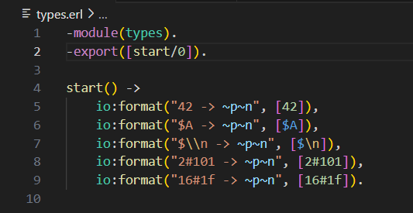
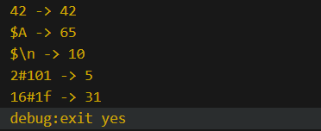
Integer
Тип данных, который хранит целые числа.

Slide 4
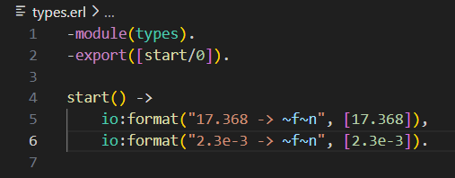

Float
В Erlang действительные числа (floats) представлены типом Float.

Slide 5
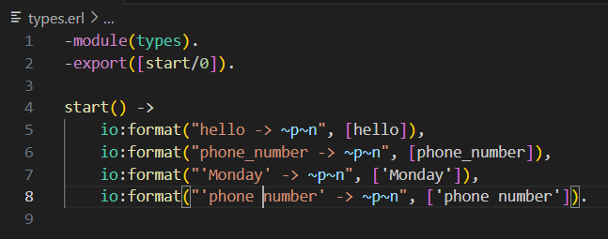
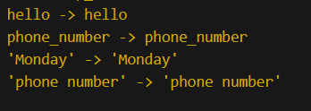
Атом
В Erlang существует отдельный тип для неизменяемых литералов, называемый атомом (atom). Он служит тем же целям, что и тип перечисление.

Slide 6
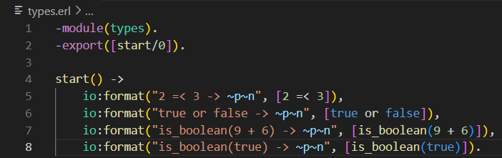
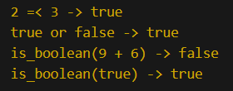
Bool
В Erlang нет специального типа данных для логических значений. Эту роль выполняют атомы true и false.

Slide 7
Кортеж (tuple)
Кортеж— это составной тип данных, который содержит фиксированное коли-
чество термов, заключённое {в фигурные скобки}. Например: {Терм1,...,ТермN}
Каждый из ТермX в кортеже называется элементом. Количество элементов на-
зывается размером данного кортежа.
Функции для работы с кортежами:
size(Кортеж) - возвращает размер Кортежа
element(N,Кортеж) - возвращает N-ый элемент в Кортеже
setelement(N,Кортеж1,Выражение) - возвращает новый кортеж,
скопированный из Кортеж1, в котором N-ый элемент заменён новым значением Выражение

Slide 8
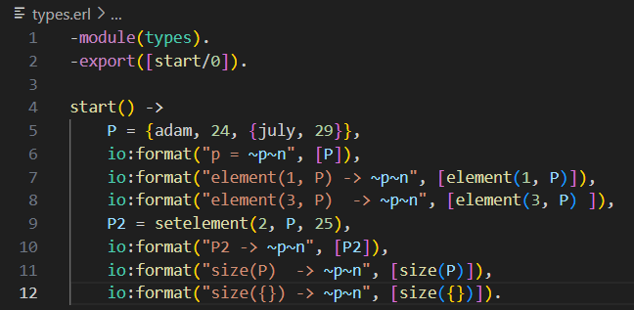
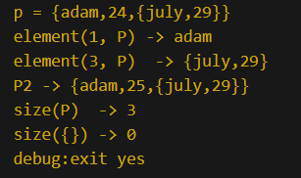
Кортеж (пример)

Slide 9
Запись
Записи (records) представляют собой структуру данных с набором полей (fields), к которым можно обращаться по имени (name), так же как к структурам в С или записям в Pascal. Этим они отличаются от кортежей, в которых доступ к данным производится по индексу.
Перейдем к примеру:

Slide 10
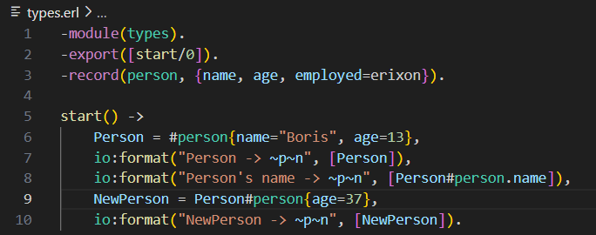

Запись

Slide 11
Список
Списки используются для хранения коллекций объектов, и в том и другом случае объекты могут быть разных типов и размер контейнера не ограничен.
Элементы списка записываются через запятую в квадратных скобках [...]. Типы элементов могут сильно отличатся друг от друга.
При­ведем примеры списков:
[January, february, march]
[a, [ b , [ c , d , e ] , f ] , g]
[ ]
[{person, 'Joe' , 'Armstrong'}, {person, 'Robert ' , 'Virding' }, {person, 'Mike' , 'Williams' }]
[72,101,108,108,111,32,87,111,114,108,100]
[$H,$e,$l,$l,$o,$,$W,$o,$r,$l,$d]
"Hello World"

Slide 12
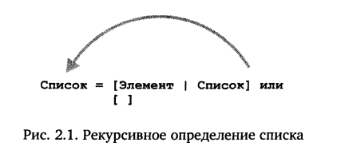
Создание и обработка списков
Список (list), если он не пустой, может быть разделён на две части: голова и хвост. Головой списка называют первый элемент списка, а хвостом — список всех оставшихся элементов, этот список также может быть разбит на голову и хвост. На рис. 2.1 изображена структура списка. Таким образом можно не только разбивать списки, но и конструировать. Из элемента Head и списка Tail можно построить новый список [Head|Tail]. Это пример оператора cons (сокращение от constructor).

Slide 13
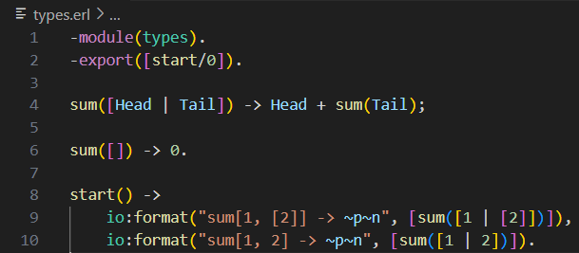
Создание и обработка списков
Список, последний хвост которого равен пустому списку, называют регулярным или правильно построенным.
Erlang список может быть и нерегулярным.
Такие выражения, как
[1 | 2] и [ 1,2 | foo ],
синтаксически допустимы в Erlang. Но область их применения ограничена.

Slide 14
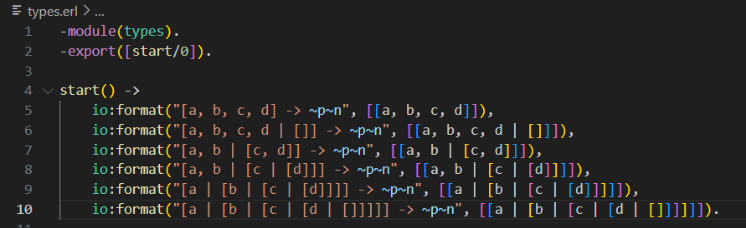
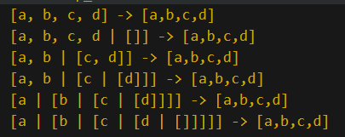
Создание списков (пример)
Все способы создание списков, которые находятся справа эквивалентны.

Slide 15
Строки
В Erlang строки представлены списками значений ASCII, в записи строки заключены в двойные кавычки (").
Примеры:
строка "Hello World" на самом деле является списком:
[72, 101, 108, 108, 111, 32, 87, 111, 114, 108, 100].
Eсли вы запишете числа с помощью кода ASCII в виде $Символ, вы получите [$Н, $е, $l, $l, $о, $ , $W, $o, $r, $l, $d].
Пустая строка эквивалентна пустому списку [].

Slide 16
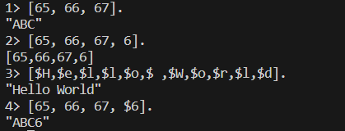
Строки. Примеры
Erlang будет печать списки чисел как числа, когда хотя бы одно из них не может представлять букву!

Slide 17
Атомы и строки
В чём разница между атомами и строками? Они по-разному обрабатываются: атомы можно только сравнивать, в то время как со строками можно выполнять самые различные операции.
Основное различие между строками и литералами заключается в эффективности хранения и обработки.

